Slide 1
IN1030 Gruppe 5
Mer om UML-modellering

Slide 2

Oversikt
Designpatterns
Klassediagram
Aktivitetsdiagram

Slide 3
Designpatterns

Slide 4
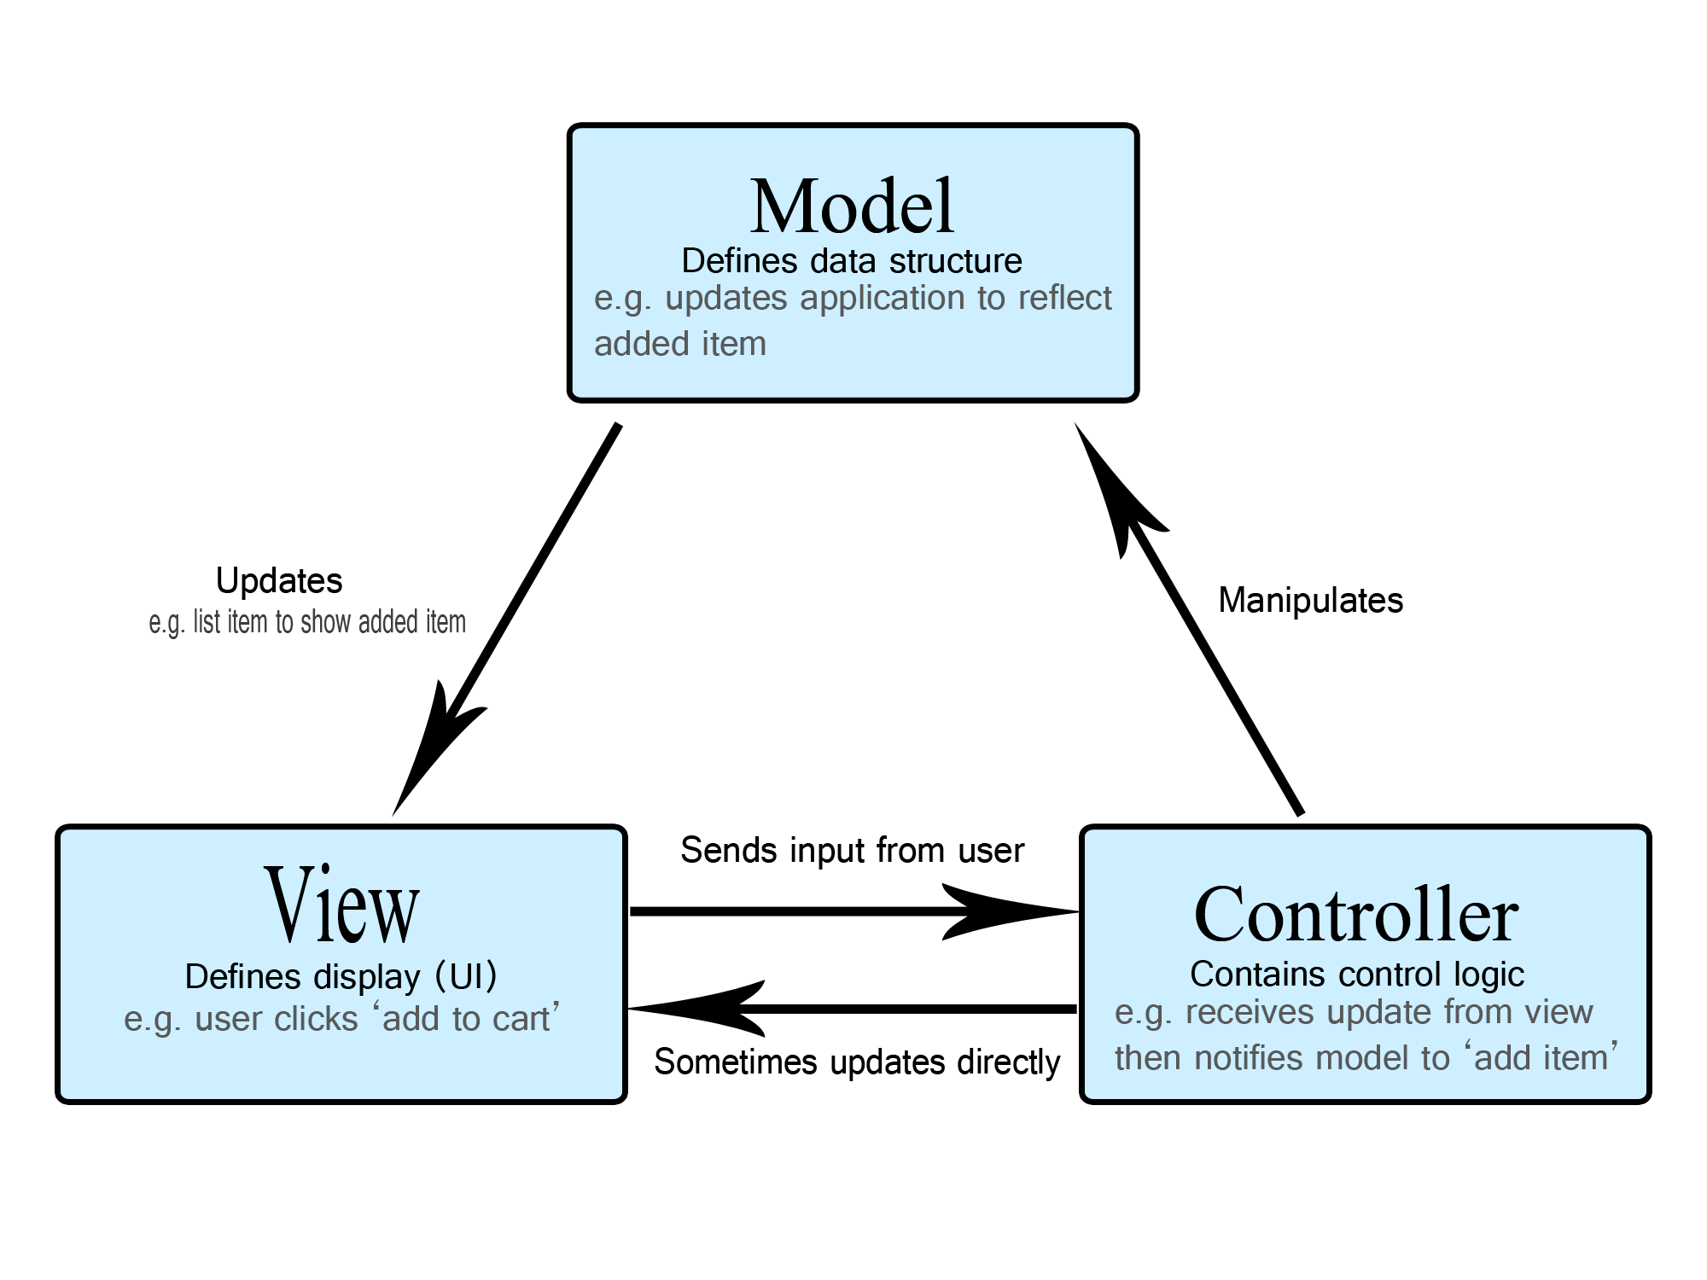
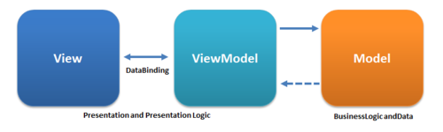
Designpatterns?
Modeller brukes (blant annet) for å skape felles forståelse for arkitekturen, slik at utviklere kan jobbe på hver sin enhet etter samme mønster – for så å «merge» enheter sammen til et stort system
MVC
  Model (database), View (pc, eks google), Controller (server)
MVVM
  View (kart / liste), ViewModel (værdata), Model (data fra API)

Slide 5
Modularisering
Arkitektur-prinsipp
Høy-kohesjon
  Et objekt skal kun ha ansvar for relaterte ting til det objektet
    Lokalisere feil
    Holde orden
Lav kobling
  Et objekt skal samarbeide eller være avhengig med et begrenset antall andre objekter
    videreutvikling

Slide 6
Strukturelle modeller

Slide 7
Klassediagram
Strukturmodell som viser strukturen i et system
Klassediagram → viser objektklassene i systemet og assosiasjonene mellom disse klassene
Assosiasjon: en link mellom klasser som indikerer at det er en relasjon mellom dem
  1 nøyaktig én
  0 .. 1 null eller én
  * eller 0 .. * null eller mer
  1 ..* én eller mer

Slide 8
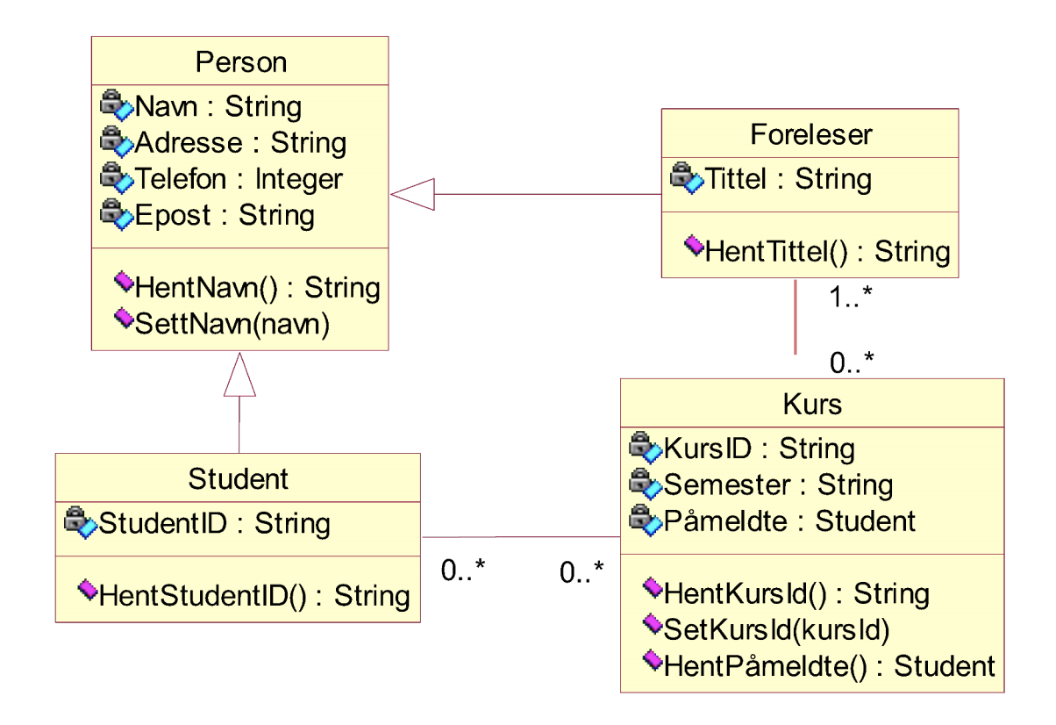
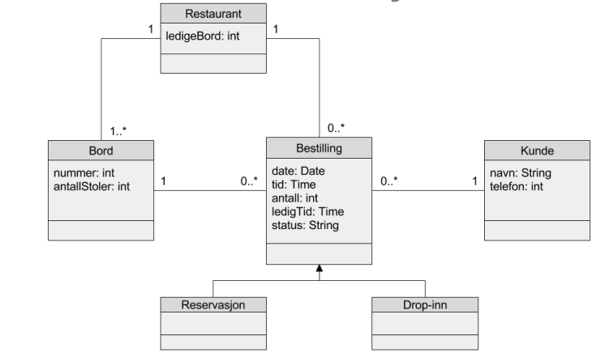
Notasjon
Subklasser
Navn på klasse
Relasjon
Attributter
Metoder / funksjoner

Slide 9
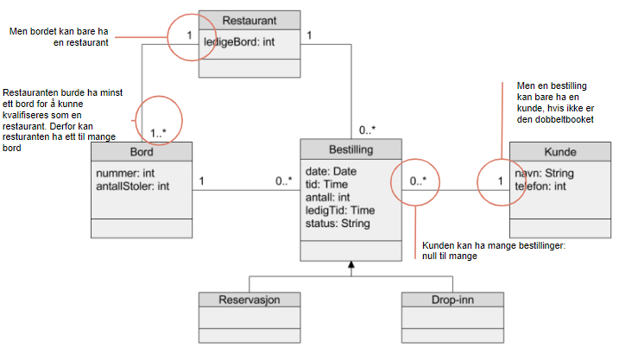
Notasjon
Subklasser
Navn på klasse
Relasjon
Attributter
Metoder / funksjoner

Slide 10
Atferdsmodeller

Slide 11
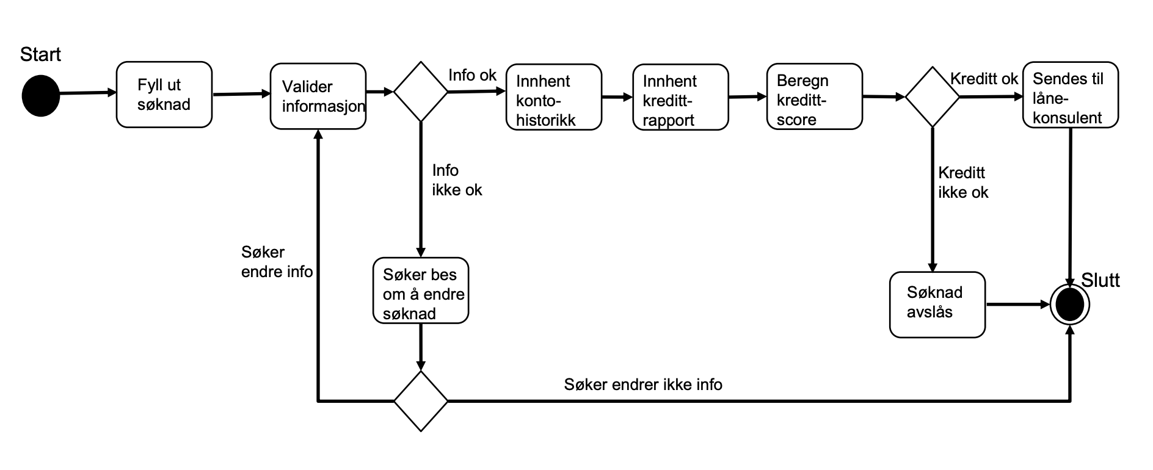
Aktivitetsdiagram
Aktør: aktiv rolle, kommuniserer med systemet.
Interessent: kommuniserer ikke nødvendigvis med systemet
Primær aktør: eget mål i kommunikasjonen med systemet.
Sekundær aktør: trengs for at primær aktøren skal nå målet, kommuniserer også aktivt med systemet.
Notes:
Aktivitetsdiagram (= flytskjema (flowchart)) som viser:
- Grafisk representasjon av arbeidsflyt
- Aktiviteter og tilhørende handlinger (actions)
- Viser overordnet kontrollflyt
- Beskriver hvordan mulige utfall av en aktivitet påvirker flyten
- Viser hvilke aktiviteter som kan utføres parallelt

Slide 12
marcusbb@uio.no

